Slide 1

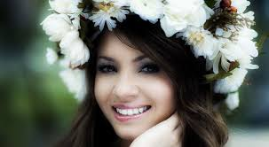
КРАСА І ЗДОРОВ’Я
Ідеали краси і здоров’я. Вплив модних тенденцій на здоров’я

Slide 2

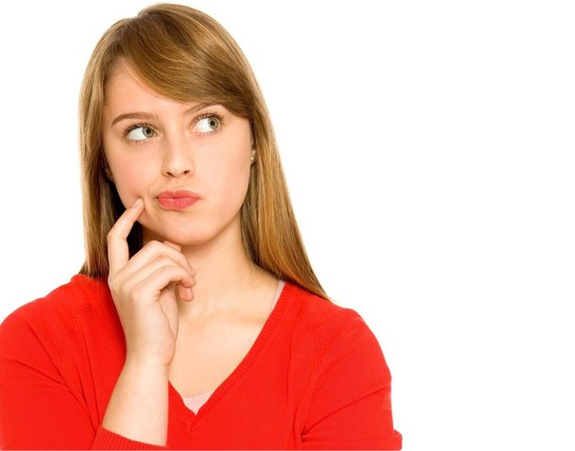

Про здоров'я людини краще всього говорить його зовнішність, адже здоров'я і краса нерозривно пов'язані між собою. Зовнішній вигляд людини є відображенням його внутрішнього стану
Але виникає питання що таке краса?

Slide 3
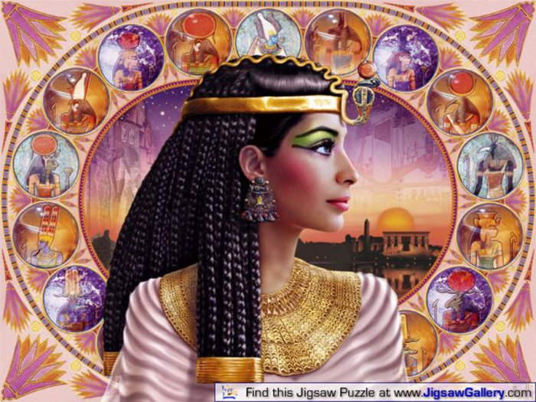
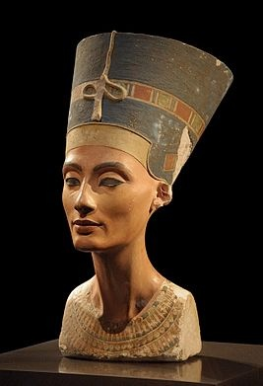
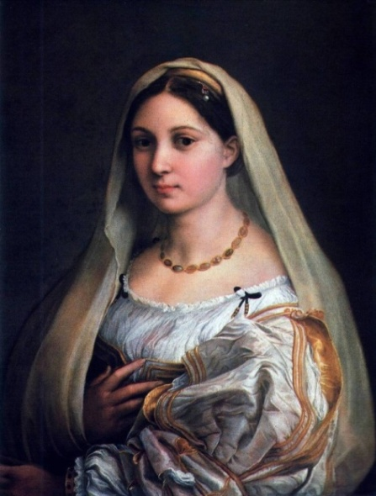
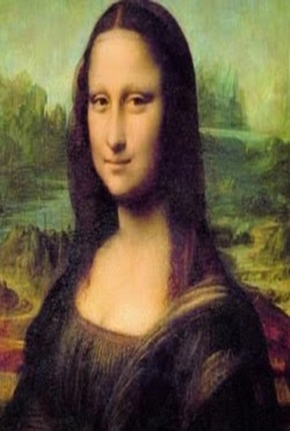
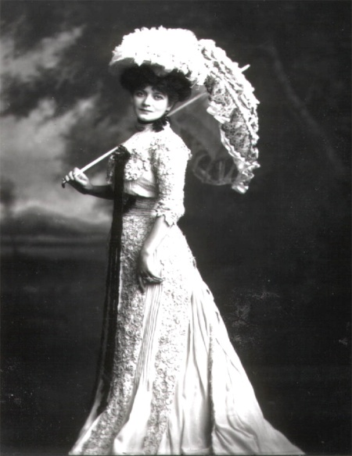
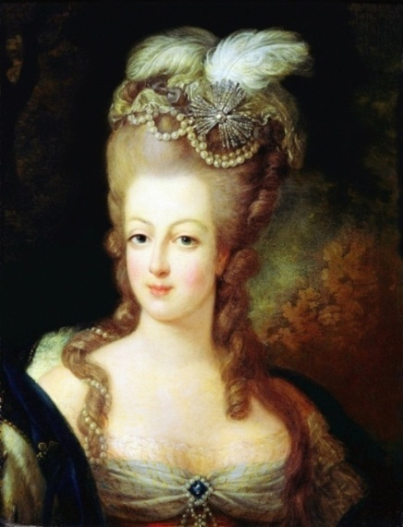
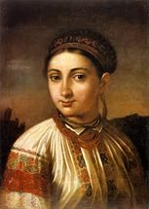
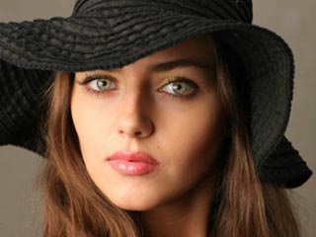
Кожна епоха виробляла свій еталон прекрасного

Slide 4
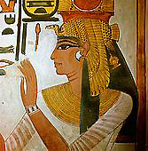
Ідеал краси Древнього Єгипту
струнка й граціозна жінка. Тонкі риси обличчя з повними губами й величезними
мигдалеподібними очами, форма яких підкреслювалася спеціальними
контурами, контраст важких
зачісок з витонченою
витягнутою фігурою
викликали думки про
екзотичну рослину на гнучкому
стеблі, що колишеться на вітрі.

Slide 5
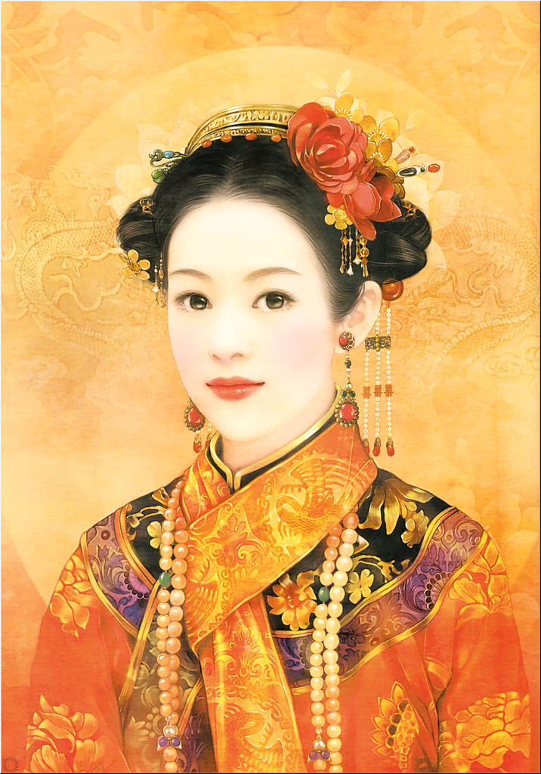
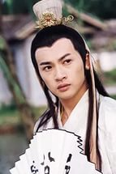
Ідеал краси у древньому Китаї
маленька, тендітна жінка з малюсінькими ногами. Щоб ніжка залишалася маленькою, дівчаткам незабаром після народження туго бинтували стопу, домагаючись припинення її росту. Жінки білили обличчя, рум'янили щоки, подовжували брови, фарбували нігті в червоний колір.
Чоловіки
відрощували довге
волосся й заплітали
його в косу.

Slide 6
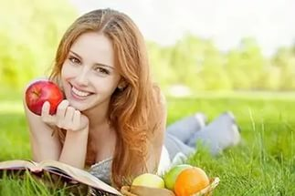
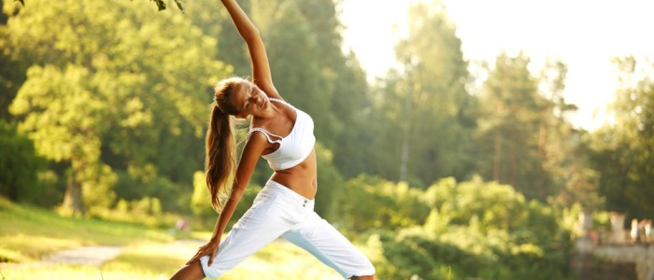
У сучасному світі красива людина-це насамперед людина, яка веде здоровий спосіб життя

Slide 7
Поняття “краса”, “ідеал краси”
Краса — характеристика персони, місця, об’єкта чи ідеї, що приносить відчуття приємності, яка відповідає задоволенню. Краса є невід’ємною складовою сприйняття світу людиною.
Ідеал краси — це взірець, яким захоплюються (чи обожнюють) залежно від особливостей сприймання краси в конкретній культурі.

Slide 8
“Навіщо потрібна краса”
Олена часто сумувала через веснянки на обличчі.
— Ти мені така подобаєшся, — говорив дівчині молодець Іван, але Олена думала, що він над нею кепкує.
Одного разу Олена ходила по ягоди на болото і побачила, що в баговинні тоне дідок. Витягла дівчина дідка, а той каже:
— За те, що врятувала мене, виконаю одне твоє бажання. Говори, про що мрієш?
— Хочу стати красунею! — вигукнула дівчина.
Дідок плеснув у долоні і зник, а дівчина повернулася додому.
«Ах, Олено, яка ти красива!» — здивувався Іван, зустрівши дівчину.
Кинулася Олена до дзеркала і побачила, що на її щоках замість веснянок рум'янець червоніє.
Тепер у дівчини женихів ціла купа, і Олена вирішила вибрати найбагатшого.
Дізнавшись про це, Іван засмутився:
— Краса недовговічна. Зникне вона — і кине тебе багач.
Довго думала Олена над словами Івана, а потім побігла до болота і покликала дідка. Він з'явився, немов із-під землі, і дівчина попросила:

Slide 9
— Спасибі, що дав мені красу, але зроби так, щоб вона не старіла.
— Вічна тільки внутрішня краса, — пробурмотів дідок. Потім він знову плеснув у долоні і зник.
Повернулася Олена додому, а там женихи її чекають, ошатні і багаті. Подивилася дівчина на женихів і одразу зрозуміла, що люди вони жадібні. Тут Іван у двір зайшов і вигукнув:
— Оленко, радосте моя! Побачивши тебе, сонце сильніше світить і птахи голосніше співають!
Глянула Оленка в його добрі ласкаві очі — і спалахнула в її серці любов. Одружилися вони і жили дружно і щасливо до самої старості.
Питання :
* Як ви гадаєте, що подарував дідусь Олені, коли вона прийшла до нього вдруге?
* Про що б ви попросили дідка, якби у вас було тільки одне бажання?
* Коли ви зустрічаєте незнайому людину, на що ви насамперед звертаєте увагу?
* Що таке внутрішня краса?
* Якщо вас щось непокоїть у власній зовнішності, як ви з цим можете впоратися?

Slide 10
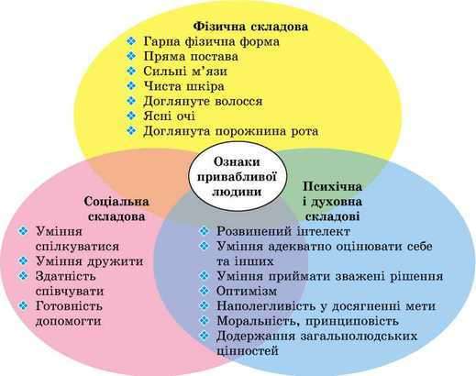
-Говорячи про красу, ми зазвичай маємо на увазі не тільки зовнішній вигляд, гарне обличчя, а й багато інших ознак “Ознаки привабливої людини”

Slide 11
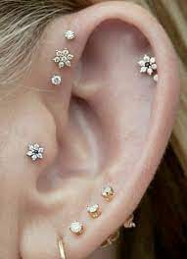
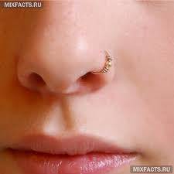
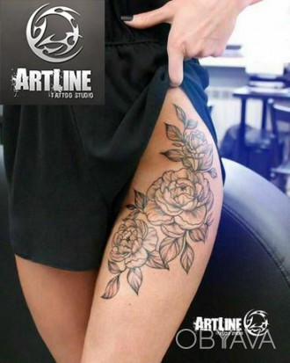
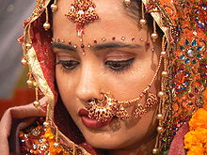
«Татуаж і пірсинг у сучасному житті: можливі ризики для здоров’я»
Втручання в організм є дуже небезпечним і може завдати непоправної шкоди нашому здоров’ю. Отож вибирайте – мода чи здоров’я. А краще, оберіть власний стиль, який і модним буде, і убезпечить вас від багатьох проблем зі здоров’ям

Slide 12
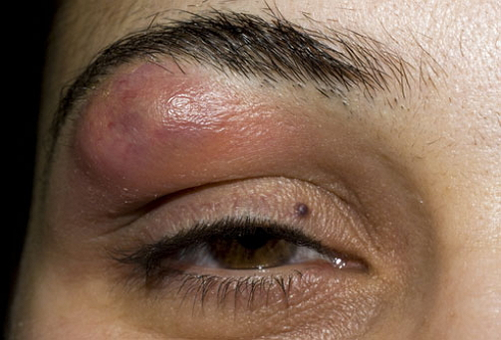
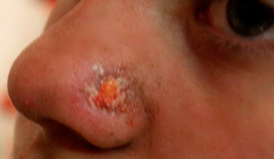
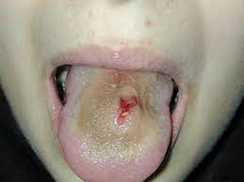
Татуаж і пірсинг: можливі ризики для здоров’я
1. Інфекційне запалення.
2. Поява великих шрамів та рубців.
3. Пірсинг язика може стати причиною абсцесу мозку.
4. Якщо технологія стерилізації
порушена, наслідками є СПІД,
гепатит В та С, зараження крові.

Slide 13
Пам’ятайте!
Пірсинг і татуювання мають робити тільки фахівці і тільки стерильними інструментами.
Негативних наслідків пірсингу і татуювання позбавитися важко. На місці проколу може виникнути запалення, а коли зняти прикраси, залишаються рубці.
А щоб позбутися татуювання, доведеться робити операцію. Татуювання може залишитися з людиною на все життя, адже процедура його видалення дорога і малодоступна.

Slide 14
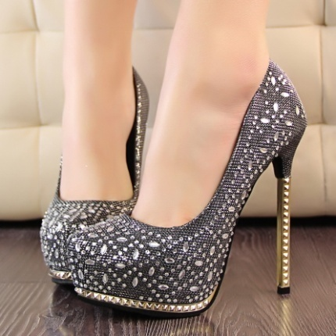
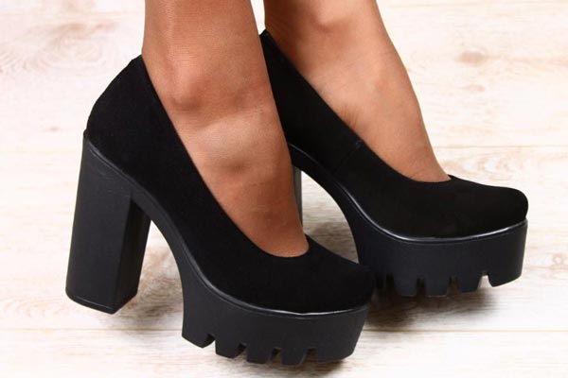
«Високі підбори і здоров’я»
Переваги.
Туфлі на високих підборах завжди виглядають стильно і елегантно.
Перевага взуття на високих підборах в тім, що вони візуально збільшують зріст, роблять фігуру стрункою.
Недоліки.
Незручно ходити. Так, в туфлях на високих підборах ноги починають швидко втомлюватися, а після тривалого носіння починають хворіти стопи. Носіння збільшує навантаження на коліна, щиколотки і спину, що в свою чергу може призвести до травм, зсувів і розтягування сухожиль

Slide 15
«Пластична хірургія»
Головне завдання пластичної хірургії – виправлення вроджених вад і допомога потерпілим зі складними травмами. Пластичні операції пов’язані з багатьма ризиками, тому їх використання для вдосконалення зовнішності може мати протилежні наслідки.
Перетягнута шкіра, провалені носи, перекачані губи — ось деякі можливі наслідки для тих, хто відважиться сперечатися з природою.

Slide 16
Квітка краси
Вона складається з 5 пелюсток, які і є складовими краси.
Якщо людина підтримує хорошу фізичну форму, має чисту шкіру, доглянуте волосся, то ці всі риси краси притаманні фізичній складовій красоти.
Якщо людина приємна у спілкуванні, має здорові стосунки, готова допомогти - це… соціальна складова красоти.
Якщо людина цікава як співрозмовник, багато знає - це… інтелектуальна складова квітки краси.
Якщо людина дотримується моральних принципів, сповідає загальнолюдські цінності, то це духовна складова квітки.
І нарешті, якщо людині керує своїми емоціями, оптиміст, наполегливий, то це… емоційна складова квітки краси.

Slide 17
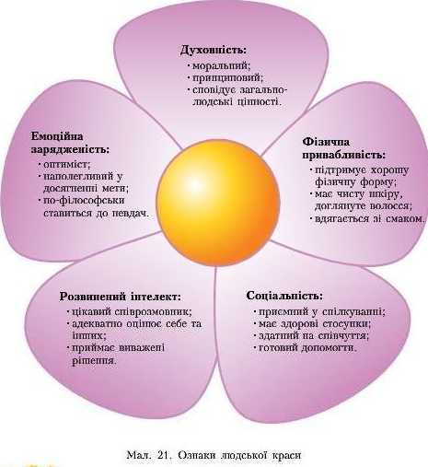

Slide 18
Домашнє завдання
Опрацювати матеріал презентації.
Підготувати інформацію
«У гонитві за ідеалом краси: «за» і «проти»».
Виконане завдання надсилати на освітню платформу Human
або ел. пошту valentinakapusta55@gmail.com

Slide 19
Використані джерела
https://narodna-osvita.com.ua/5759--11-krasa-zdorovya.html
https://vseosvita.ua/library/prezentacia-krasa-i-zdorovaideali-krasi-i-zdorova-vpliv-modnih-tendencij-na-zdorova-123728.html

